Slide 1
Основні технології виготовлення зубних протезів
Кафедра ортопедичної стоматології
Вибіркова дисципліна для підготовки здобувачів освіти 3 курсу спеціальності 221 «стоматологія».

Slide 2
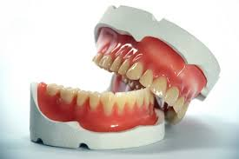
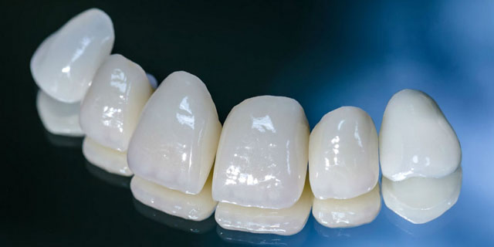
Актуальність:
Розвиток ортопедичної стоматології спрямований на удосконалення методів лікування для підвищення рівня ефективності надання стоматологічної допомоги. Тому, знання і вміння, які набувають студенти при вивченні дисципліни «Основні технології виготовлення зубних протезів» і є необхідною складовою формування професійних компетентностей сучасного лікаря.

Slide 3
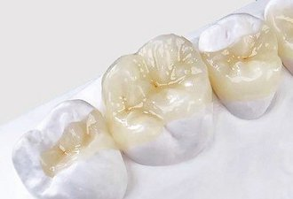
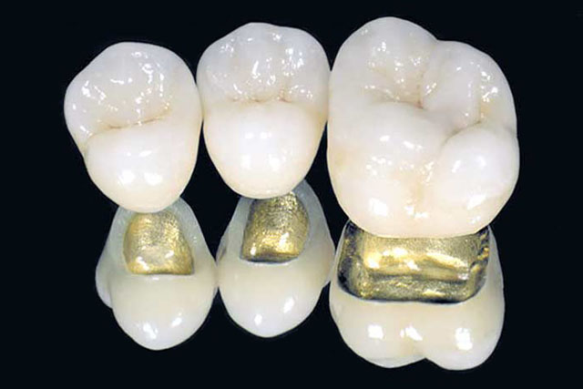
Мета:
Формування у студентів системи знань про сучасні технології виготовлення незнімних та знімних конструкцій зубних протезів

Slide 4
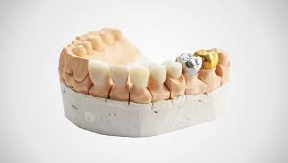
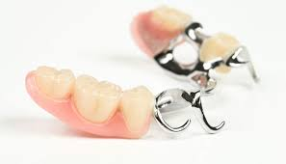
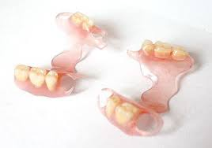
Завдання:
Вивчення видів незнімних та знімних конструкцій зубних протезів;
Визначення технологічних етапів виготовлення ортопедичних конструкцій;
Інтерпретація особливостей технології виготовлення незнімних та знімних конструкцій зубних протезів;
Демонструвати на фантомах клініко-лабораторні етапи виготовлення незнімних та знімних конструкцій зубних протезів;
Обґрунтовування вибору матеріалів для виготовлення різних видів зубних протезів.

Slide 5
Зміст курсу:
1. Технологія виготовлення вкладок.
2. Технологія виготовлення штучних коронок.
3. Технологія виготовлення штифтових конструкцій.
4. Технологія виготовлення металокерамічних коронок.
5. Технологія виготовлення металопластмасового мостоподібного протеза.
6. Технологія виготовлення металокерамічного мостоподібного протеза.
7. Основні матеріали для виготовлення незнімних конструкцій зубних протезів.
8. Технологія виготовлення часткового знімного пластинкового протеза.
9. Технологія виготовлення повного знімного пластинкового протеза.
10. Технологія виготовлення бюгельного протеза.

